Slide 1
PROJET INTERPHASAGE BASE DE DONNEES AVEC PYTHON ET MYSQL

Slide 2
PARTICIPANTS NDEYE AMINATA FALL BA JOEL DIAHOU GUEYE

Slide 3
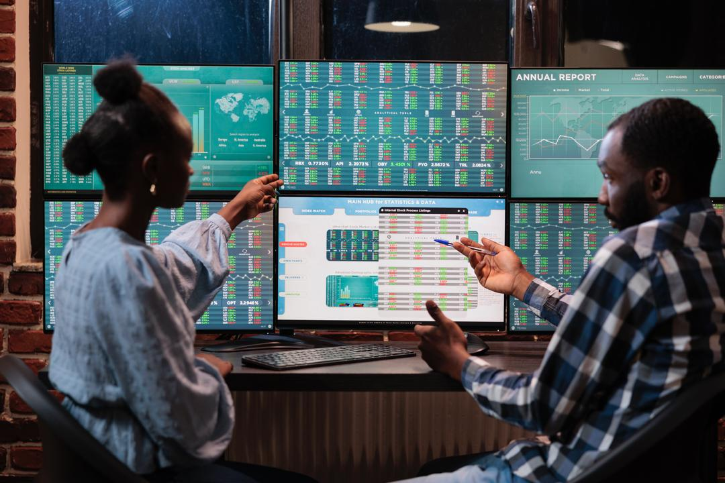
PLAN
INTRODUCTION
CONCEPTION DE LA BASE DE DONNEES
ARCHITECTURE DE L’APPLICATION
EXPLICATION DU CODE
TESTS ET DEBLOCAGE
CONCLUSION

Slide 4
INTRODUCTION
Ce projet consiste à développer une application web de gestion de stock pour un magasin fictif. L'application permet de gérer les produits, les fournisseurs et les ventes. Elle offre des fonctionnalités pour ajouter, modifier, supprimer et afficher des produits et des fournisseurs, ainsi que pour enregistrer des ventes et mettre à jour le stock en temps réel.

Slide 5
CONCEPTION DE LA BASE DE DONNEES
L’application utilise la base de données magasin avec trois tables principales:
Produits: Contient les informations sur les produits, y compris leur nom, prix et quantité en stock.
Fournisseurs: Stocke les informations des fournisseurs pour chaque produit.
Ventes: Enregistre les ventes effectuées, y compris l’identification du produit vendu et la quantité

Slide 6
ARCHITECTURE DE L’APPLICATION
Le projet est organisé en plusieurs fichiers, avec app.py comme fichiers principal. Ce fichier contient toute les routes nécessaires pour naviguer entre les différentes pages et gerer les interactions de l’utilisateur. Le dossier templates contient les fichiers HTML tandis que les ressources CSS et les photos sont stockés dans un dossier static.

Slide 7
.
ARCHITECTURE DE L’APPLICATION
Principaux fichiers et leurs rôles:
app.py: Point d’entrée de l’application, qui configure les routes et les interactions avec la base de données.
templates/bienvenue.html: Page d'accueil qui présente le projet aux utilisateurs.
templates/produits.html, ajouter_produit.html, modifier_produit.html : Pages pour gérer les produits.
templates/fournisseurs.html : Page pour afficher les fournisseurs

Slide 8
.
EXPLICATION DU CODE
VOIR PDF

Slide 9
.
TESTS ET DEBLOCAGE
Des tests ont été effectués pour vérifier le bon fonctionnement des fonctionnalités principales de l'application. Chaque fonctionnalité a été testée pour s'assurer qu'elle répond correctement aux entrées et qu'elle gère les erreurs (suite démonstration du code).

Slide 10
.
CONCLUSION
Le projet est une application de gestion de super marché permettant de gérer les produits, fournisseurs et ventes. Elle répond aux besoins de base d’un magasin en assurant la gestion des stocks et des transactions.
Améliorations possibles :
Fonctionnalité de recherche : Ajouter une barre de recherche pour permettre aux utilisateurs de trouver rapidement des produits.
Authentification utilisateur : Implémenter un système de connexion pour restreindre l'accès à certaines fonctionnalités.
Amélioration de l’interface utilisateur : Optimiser l’interface utilisateur pour une meilleure expérience sur mobile.

Slide 11
.
MERCI DE VOTRE ATTENTION!!!

